Slide 1
Kiểm thử website Tek4.VN
Giảng viên hướng dẫn: Th.S Đỗ Thị Thu Trang
SV thực hiện: Trần Thu Hiền
KHOA CNTT
TRƯỜNG ĐẠI HỌC SPKT HƯNG YÊN

Slide 2
Nội dung
1. Tổng quan về đề tài
2. Cơ sở lý thuyết
3. Phân tích yêu cầu và lập kế hoạch kiểm thử
4. Triển khai kiểm thử ứng dụng Web
Báo cáo và phân tích kết quả kiểm thử
Kết luận và hướng phát triển

Slide 3
Nội dung
1. Tổng quan về đề tài
2. Cơ sở lý thuyết
3. Phân tích yêu cầu và lập kế hoạch kiểm thử
4. Triển khai kiểm thử ứng dụng Web
Báo cáo và phân tích kết quả kiểm thử
Kết luận và hướng phát triển

Slide 4
1.Tổng quan về đề tài
1.1 Lý do chọn đề tài
Trong bối cảnh chuyển đổi số, trang web kiểm tra TEK4.VN rất quan trọng để đảm bảo chức năng và hiệu suất hoạt động. Nghiên cứu này nhằm mục đích phát hiện và nghiên cứu các vấn đề như thời gian tải trang chậm và hiển thị lỗi, từ đó nâng cao trải nghiệm của người dùng. Sử dụng các công cụ như Katalon, Jira và JMeter, TEK4.VN sẽ cải thiện chất lượng dịch vụ và tạo nền tảng vững chắc cho sự phát triển tương lai.
1.2 Mục tiêu
- Tổng quát: Mục đích của tài liệu “Kiểm tra trang web TEK4.VN” là xây dựng và phát triển quy trình kiểm tra thử phát hiện và giải quyết lỗi, tối ưu trải nghiệm người dùng và đảm bảo hoạt động ổn định của trang web, an toàn. Qua đó, đề tài giúp nâng cao chất lượng dịch vụ, đáp ứng yêu cầu tốt của người dùng và củng cố uy tín của TEK4.VN.
- Cụ thể: xây dựng các bản kiểm tra kịch bản, kiểm tra các chức năng và giao diện của trang web, đánh giá hiệu quả của trang web và biết cách sử dụng các công cụ kiểm tra như Katalon, JMeter, Jira để áp dụng vào trang web cụ thể.

Slide 5
1.Tổng quan về đề tài
1.3 Giới hạn và phạm vi đề tài
Đối tượng nghiên cứu : Các kỹ thuật và công cụ kiểm tra, cùng chức năng, hiệu quả và giao diện của website TEK4.VN.
Phạm vi nghiên cứu :
- Không gian : Nghiên cứu thực hiện tại nhà, bao gồm kiểm tra và thu thập dữ liệu từ các chức năng của TEK4.VN.
- Thời gian : Từ tháng 4 đến tháng 6/20245
1.4 Nội dung thực hiện
Phân tích yêu cầu kiểm thử
Lập kế hoạch kiểm thử
Thiết kế kịch bản Test case
Thực hiện kiểm thử
Ghi nhận và phân tích kết quả kiểm thử
Đề xuất giải pháp và tối ưu hóa
Tổng kết và báo cáo kết quả

Slide 6
Nội dung
1. Tổng quan về đề tài
2. Cơ sở lý thuyết
3. Phân tích yêu cầu và lập kế hoạch kiểm thử
4. Triển khai kiểm thử ứng dụng Web
Báo cáo và phân tích kết quả kiểm thử
Kết luận và hướng phát triển

Slide 7
2. Cơ sở lý thuyết
2.1 Tổng quan về kiểm thử ứng dụng web
Kiểm tra trang web ứng dụng là quá trình đánh giá và chức năng xác thực, giao diện và hiệu suất của ứng dụng. Mục tiêu là đảm bảo ứng dụng hoạt động, đáp ứng đúng yêu cầu của người dùng và xử lý tải thực tế. Các cạnh chính bao gồm các chức năng đánh giá (kiểm tra các tính năng như đăng nhập), kiểm tra giao diện người dùng (đảm bảo tính thân thiện và dễ sử dụng), đánh giá hiệu suất (kiểm tra tốc độ tải và khả năng xử lý đồng thời) và sử dụng tự động kiểm tra để nâng cao hiệu quả và độ chính xác.
2.2. Các khía cạnh kiểm thử:
Kiểm thử chức năng (Functional Testing)
Kiểm thử giao diện người dùng ( UI Testing)
Kiểm thử hiệu suất ( Performance Testing)

Slide 8
2. Cơ sở lý thuyết
2.3. Giới thiệu công cụ kiểm thử
Katalon cho kiểm thử chức năng và giao diện
Katalon là công cụ tự động hóa kiểm tra dễ sử dụng, hỗ trợ kiểm tra chức năng và giao diện cho ứng dụng web, di động và API. Nó có giao diện thân thiện, cho phép viết tùy chỉnh mã hóa bằng Groovy, tích hợp với CI/CD và tạo báo cáo tự động. Katalon còn hỗ trợ kiểm tra không cần cấu hình phức tạp và có tính năng ghi lại các bước kiểm tra, giúp tiết kiệm thời gian.
Jmeter cho kiểm thử hiệu suất
JMeter là công cụ kiểm tra mở nguồn mã hóa, thử hiệu suất và tải xuống, cho phép người dùng gửi mô phỏng đồng thời. Nó hỗ trợ nhiều giao thức, có giao diện dễ sử dụng và có khả năng ghi lại trình duyệt hành động. JMeter cung cấp phân tích và báo cáo chi tiết, tích hợp với Jenkins và có khả năng mở rộng qua plugin, cùng với nhiều tài liệu và cộng đồng hỗ trợ phong phú.
Jira cho quản lý, theo dõi lỗi:
Jira là ứng dụng theo dõi và quản lý lỗi phát triển Atlassian, giúp quản lý dự án hiệu quả. Dựa trên các khái niệm như vấn đề (chủ đề), dự án và công việc luồng, Jira cho phép theo dõi lỗi, tạo quy trình làm việc và báo cáo tiến trình. Nó có giao diện dễ sử dụng, tích hợp với nhiều hệ thống khác, nhưng chi phí cao và phức tạp cho dự án nhỏ. Jira vẫn hỗ trợ chi tiết phân quyền và có khả năng mở rộng qua các mô-đun và plugin

Slide 9
Nội dung
1. Tổng quan về đề tài
2. Cơ sở lý thuyết
3. Phân tích yêu cầu và lập kế hoạch kiểm thử
4. Triển khai kiểm thử ứng dụng Web
Báo cáo và phân tích kết quả kiểm thử
Kết luận và hướng phát triển

Slide 10
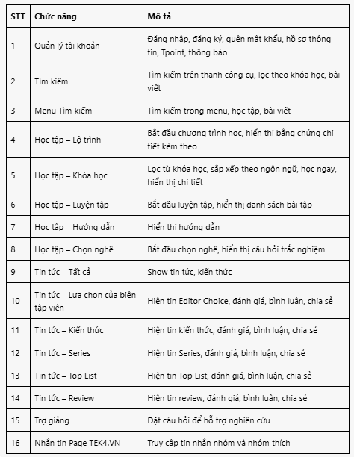
3. Phân tích yêu cầu và lập kế hoạch kiểm thử 3.1 Yêu cầu chức năng

Slide 11
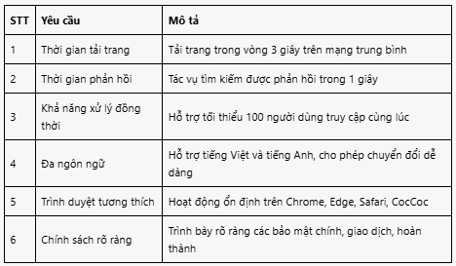
3. Phân tích yêu cầu và lập kế hoạch kiểm thử 3.2 Yêu cầu phi chức năng
3.2 Yêu cầu phi chức năng

Slide 12
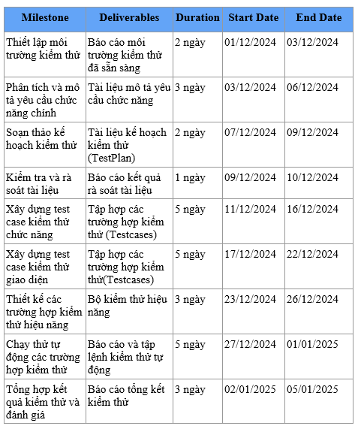
3. Phân tích yêu cầu và lập kế hoạch kiểm thử
3.3 Kế hoạch kiểm thử
* Lịch trình công việc

Slide 13
3. Phân tích yêu cầu và lập kế hoạch kiểm thử
3.4. Phương pháp kiểm thử
a. Kiểm tra chức năng
Mục tiêu : Đảm bảo đúng chức năng hoạt động.
Phạm vi : Kiểm tra tính chính xác của các tính năng, thao tác CRUD và bảo mật.
b. Kiểm tra giao diện
Mục tiêu : Đảm bảo giao diện thân thiện và hiển thị chính xác.
Phạm vi : Kiểm tra bố cục, thiết kế, khả năng tương thích và các phần tử tương tác.
c. Kiểm thử hiệu suất
Mục tiêu : Đảm bảo hoạt động tốt dưới mức tải nặng.
Phạm vi : Đo thời gian tải, kiểm tra tải đồng thời và hệ thống ổn định độ ổn định.

Slide 14
3. Phân tích yêu cầu và lập kế hoạch kiểm thử
3.5 Môi trường kiểm thử
a. Phần cứng môi trường
Máy chủ : Intel Xeon, RAM 8GB, SSD 512GB.
Thiết bị đầu cuối : Máy tính Windows, điện thoại iOS và Android.
b. Môi trường phần mềm
Hệ điều hành : Windows 10.
Trình duyệt : Chrome (mới nhất), Safari (macOS/iOS), Microsoft Edge
c. Công cụ kiểm tra
Test thử chức năng : Katalon Studio v10.
Kiểm tra hiệu suất : JMeter v5.0.
Quản lý Test Case : Microsoft Excel 2010.
Quản lý lỗi : Jira.
Lưu trữ tài liệu : Git, GitHub.
3.6 Theo dõi lỗi
Phân loại lỗi: Mức độ nghiêm trọng (Cao, trung bình, thấp)
Quy trình xử lí lỗi: ghi nhận và quản lý lỗi trên Jira

Slide 15
Nội dung
1. Tổng quan về đề tài
2. Cơ sở lý thuyết
3. Phân tích yêu cầu và lập kế hoạch kiểm thử
4. Triển khai kiểm thử ứng dụng Web
Báo cáo và phân tích kết quả kiểm thử
Kết luận và hướng phát triển

Slide 16
4. Triển khai kiểm thử ứng dụng Web
4.1 Thiết kế kịch bản kiểm thử
Thiết kế kịch bản kiểm thử chức năng
Thiết kế kịch bản kiểm thử giao diện
Thiết kế kịch bản kiểm thử hiệu suất

Slide 17
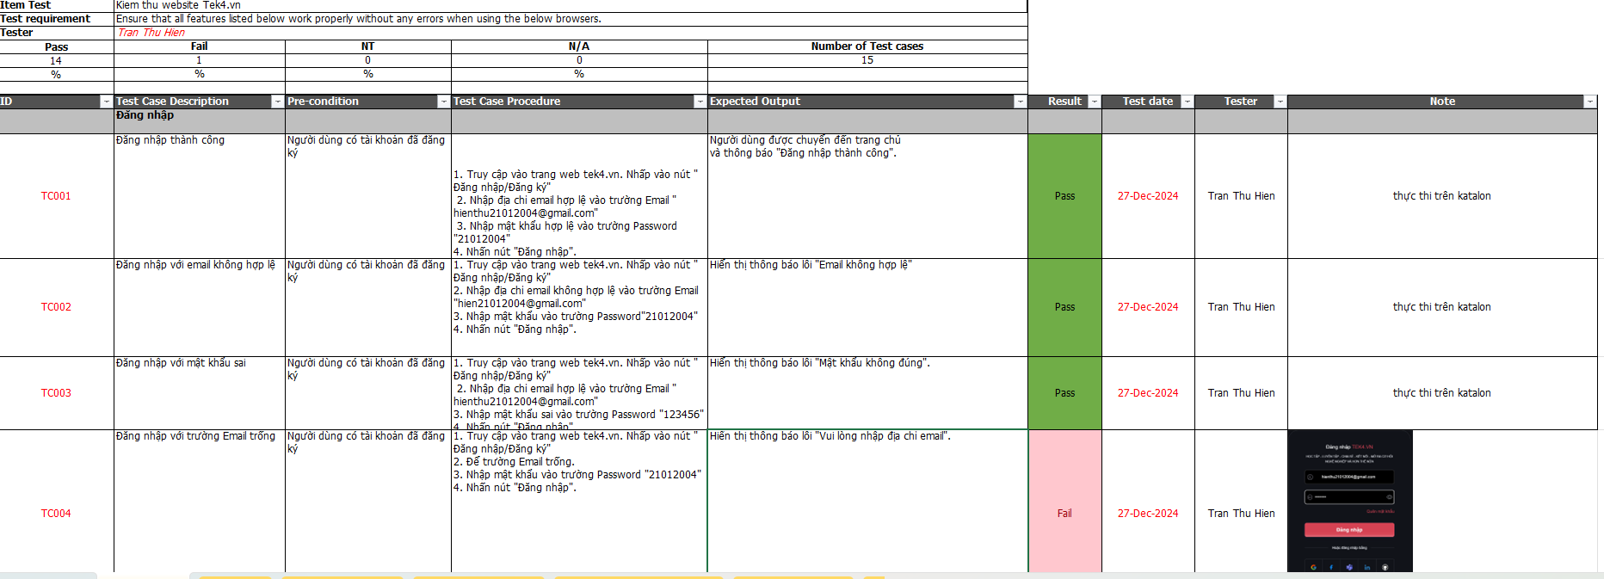
4. Triển khai kiểm thử ứng dụng Web
4.2 Xây dựng và thực thi các trường hợp kiểm thử
4.2.1 Xây dựng và thực thi các trường hợp kiểm thử chức năng

Slide 18
4. Triển khai kiểm thử ứng dụng Web
4.2 Xây dựng và thực thi các trường hợp kiểm thử
4.2.2 Xây dựng và thực thi các trường hợp kiểm thử giao diện

Slide 19
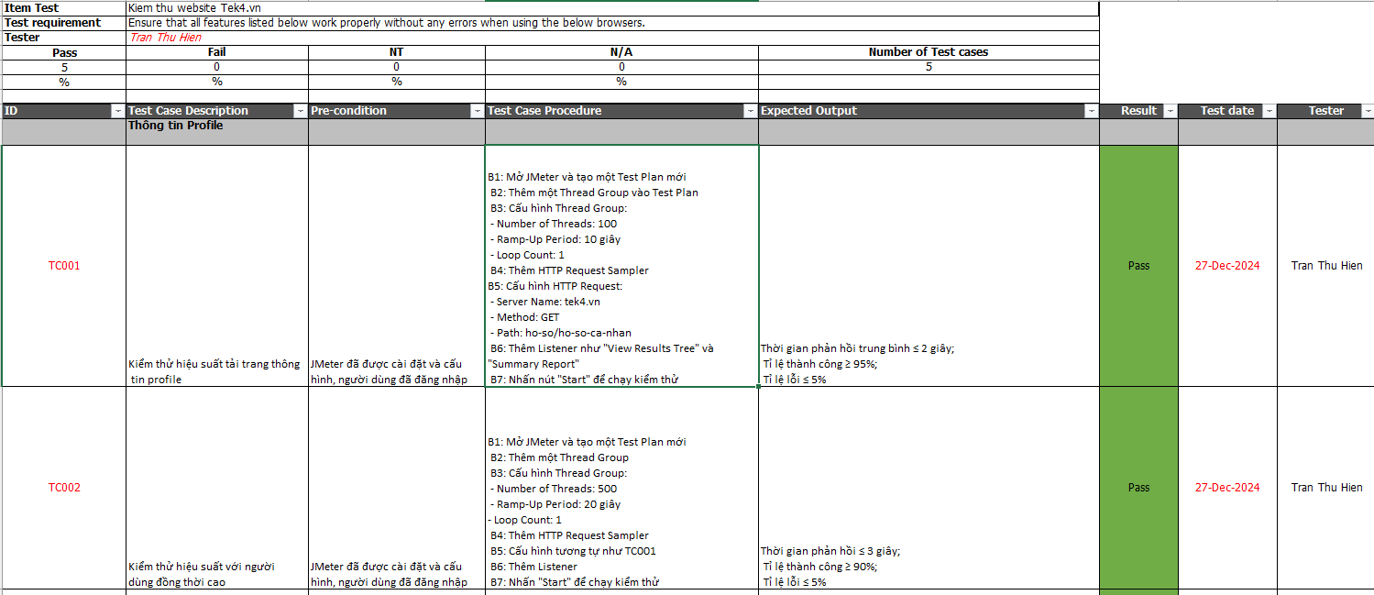
4. Triển khai kiểm thử ứng dụng Web
4.2 Xây dựng và thực thi các trường hợp kiểm thử
4.2.3 Xây dựng và thực thi các trường hợp kiểm thử hiệu suất

Slide 20
Nội dung
1. Tổng quan về đề tài
2. Cơ sở lý thuyết
3. Phân tích yêu cầu và lập kế hoạch kiểm thử
4. Triển khai kiểm thử ứng dụng Web
Báo cáo và phân tích kết quả kiểm thử
Kết luận và hướng phát triển

Slide 21
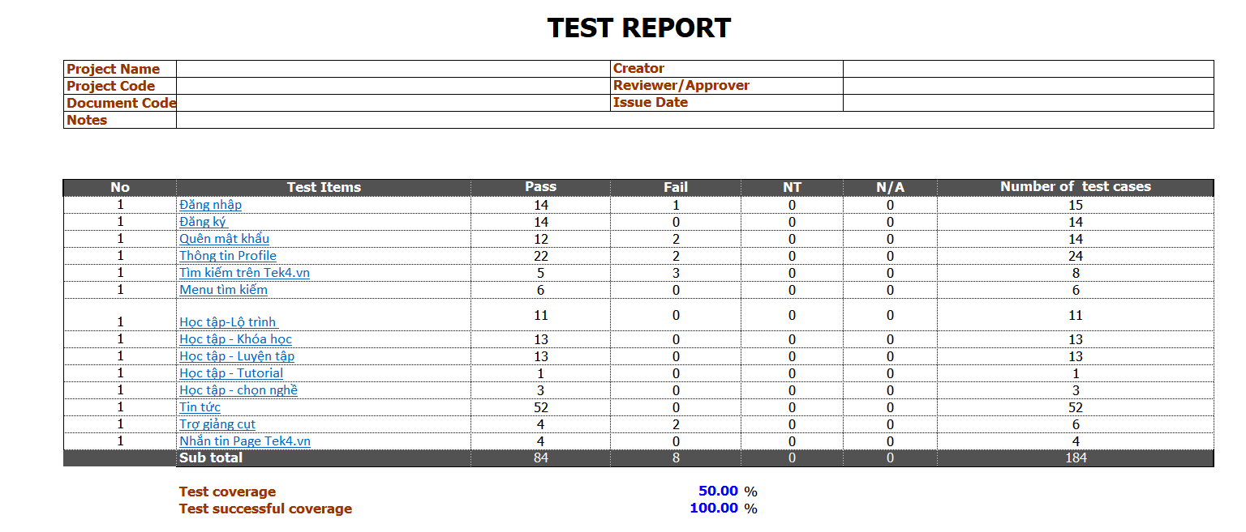
Báo cáo và phân tích kết quả kiểm thử
* Báo cáo kiểm thử chức năng

Slide 22
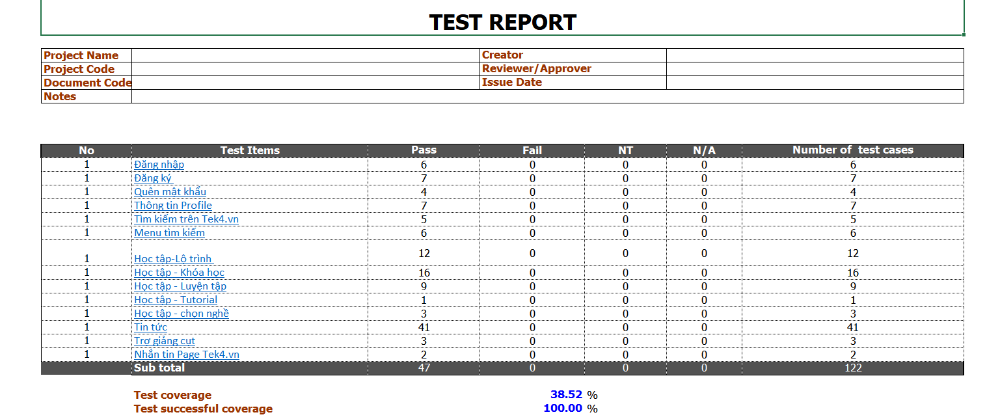
Báo cáo và phân tích kết quả kiểm thử
* Báo cáo kiểm thử giao diện

Slide 23
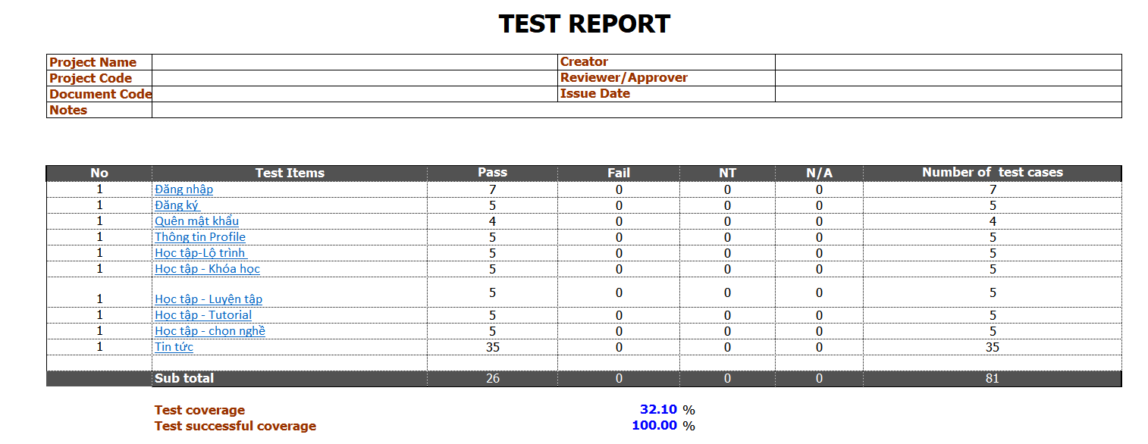
Báo cáo và phân tích kết quả kiểm thử
* Báo cáo kiểm thử hiệu suất

Slide 24
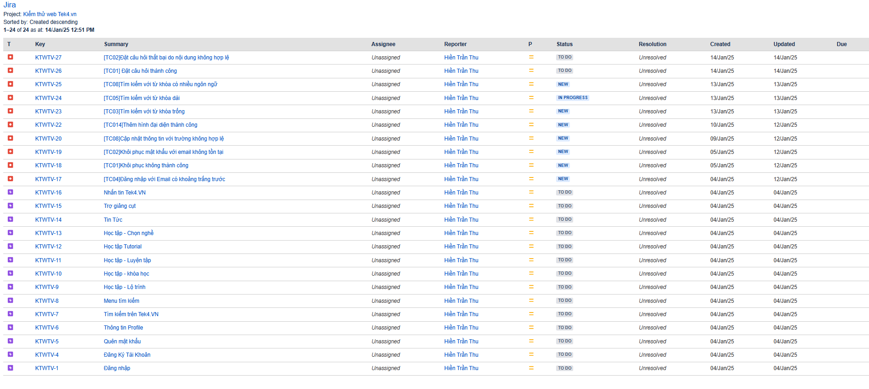
4. Triển khai kiểm thử ứng dụng Web
4.5 Báo cáo quản lý lỗi trên Jira

Slide 25
Nội dung
1. Tổng quan về đề tài
2. Cơ sở lý thuyết
3. Phân tích yêu cầu và lập kế hoạch kiểm thử
4. Triển khai kiểm thử ứng dụng Web
Báo cáo và phân tích kết quả kiểm thử
Kết luận và hướng phát triển

Slide 26
Kết luận và hướng phát triển đề tài
Kết quả đạt được của đề tài
Hạn chế của đề tài
Hướng phát triển của đề tài

Slide 27
Tài liệu tham khảo
[1] | N. T. Huế, “Hướng dẫn sử dụng Jira cho người mới bắt đầu,” Base.cn, 23 01 2024. [Trực tuyến]. Available: https://base.vn/blog/jira-la-gi/. [Đã truy cập 10 2024].
[2] | Khoa công nghệ thông tin - UTEHY, Công nghệ phần mềm - Bài giảng đảm bảo chất lượng phần mềm, 2024.
[3] | Khoa công nghệ thông tin -UTEKHY, Giáo trình kiểm thử phần mềm, Hưng Yên.
[4] | Blogger, “Hướng dẫn Kiểm thử tự động,” [Trực tuyến]. Available: https://haibgit.blogspot.com/2019/09/katalon-studio-cho-nguoi-moi-bat-au.html. [Đã truy cập 2025].
[5] | Top DEV, “Hướng dẫn sử dụng Jmeter Test hiệu năng Websie,” [Trực tuyến]. Available: https://topdev.vn/blog/huong-dan-su-dung-jmeter-test-hieu-nang-website-phan-1/.

